Slide 1
수치 표고 모델
(DEM: Digital Elevation Model)
참고 :
정재준, 노영희, 공간정보의 이해, 국토교통부, 2015

Slide 2
수치표고모델의 개념
수치표고모델
수치 고도 모델 또는 DEM(digital elevation model)
지형의 고도값을 수치로 저장함으로써 지형의 형상을 나타내는 자료임
DEM은 고도값을 저장하는 셀들을 규칙적인 그리드에 나열한 것
고도 정보가 같은 위치들을 연결하여 해발 고도가 같은 등고선을 추출할 수 있으며, 경사도, 경사방향, 지형분석 등이 가능함
수치표고모델의 저장방식
일정크기의 격자로서 저장되는 격자방식의 DEM
높이가 같은 지점을 연속적으로 연결하여 만든 등고선 방식
불규칙한 삼각형에 의한 TIN(Triangular Irregular Network)방식
단층에 의한 프로파일 방식

Slide 3
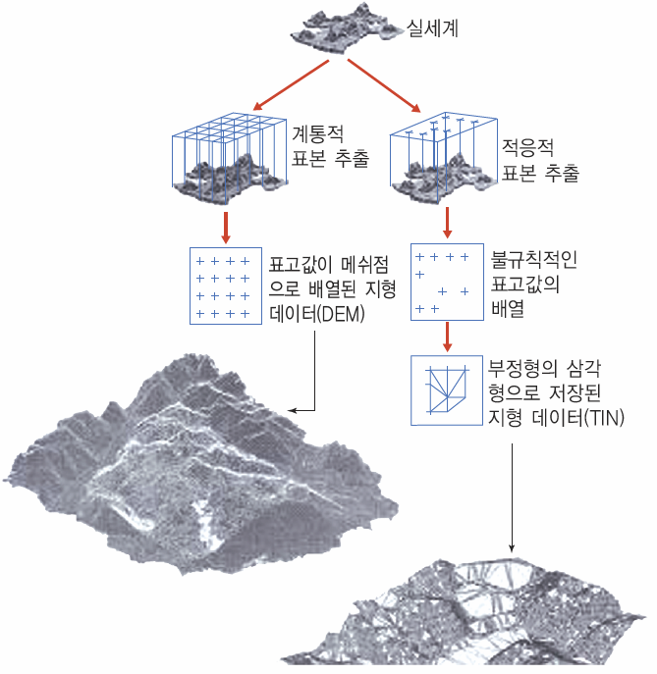
수치표고모델의 개념
수치표고모델의 구축과정

Slide 4
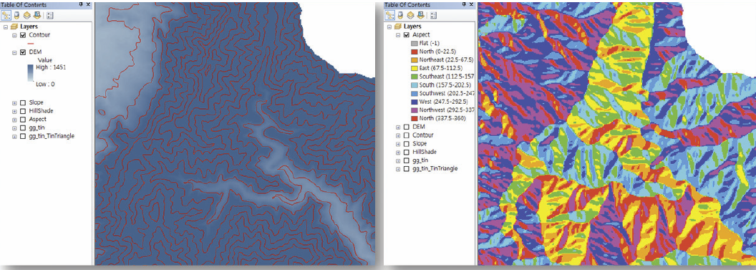
수치표고모델의 개념
수치표고모델의 응용
등고선과 향 정보 추출

Slide 5
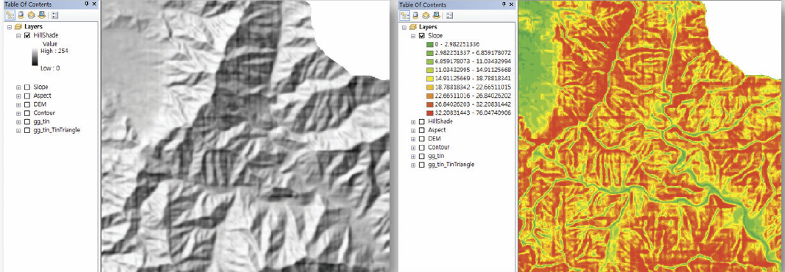
수치표고모델의 개념
수치표고모델의 응용
사면과 경사도 정보 추출

Slide 6
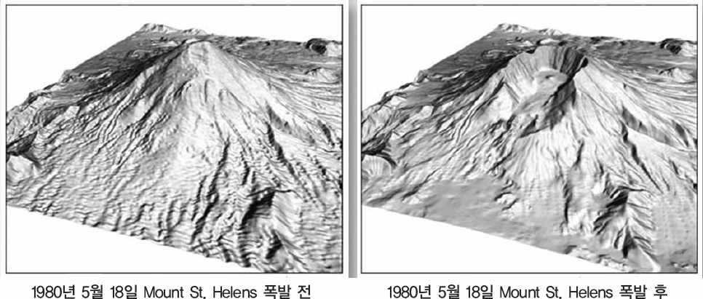
수치표고모델의 개념
수치표고모델의 응용
화산 폭발 전후의 지형 파악

Slide 7
불규칙 삼각망의 개념
TIN : triangulated irregular networks
Vertex와 이를 기초로 한 삼각형의 집합으로 표현
하나의 점이 있을 때 이 점과 주변의 점들을 연결하는 많은 선을 통하여 삼각형을 구성
이웃한 점 간의 거리가 가까우면 작은 삼각형이 구성되고, 멀면 큰 삼각형이 구성됨
상세한 정보가 필요한 기복이 심한 지역에서는 작은 삼각형으로 표현하고 평탄한 지역에서는 상대적으로 큰 삼각형으로 표현
같은 삼각형 내에 있는 지점들에 대한 보간* 과정을 생략할 수 있고, DEM에 비해 저장 용량이 작음
보간(interpolation, 補間): 내삽법(內揷法)이라고도 한다. 실험이나 관측에 의하여 얻은 관측값으로부터 관측하지 않은 점에서의 값을 추정할 때 이용한다.

Slide 8
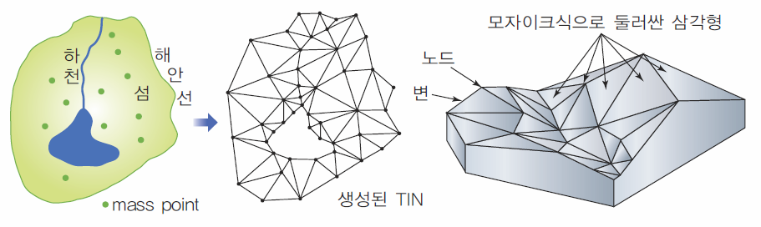
불규칙 삼각망의 개념
TIN의 예

Slide 9
TIN의 구축
TIN의 구축
Delaunay 삼각법*이라는 방법으로 만들어짐.
들로네 삼각법은 1934년 보리스 들로네(Boris Delaunay)가 개발한 것으로, 각 삼각형의 외접원 내부에 또 다른 점이 존재하지 않도록 하는 방법이다. 따라서 삼각형의 내각 중 가장 작은 내각을 최대화하여 좁고 긴 형태의 삼각형을 작성하지 않을 수 있음
▶ 보로노이 다이어그램
(Voronoi diagram): 가
장 인접한 두 개의 점을
선택하여 수직이등분선
을 그리면 평면은 수직이
등분선에 의하여 여러 개
의 다각형으로 분할된다.
이렇게 그려진 그림을 보
로노이 다이어그램이라
고 한다.
들로네 삼각법(Delaunay
triangulation): 삼각형
을 구성하는 노드를 포
함하는 원 안에 다른 삼
각형의 노드가 없는 것을
말한다.

Slide 10
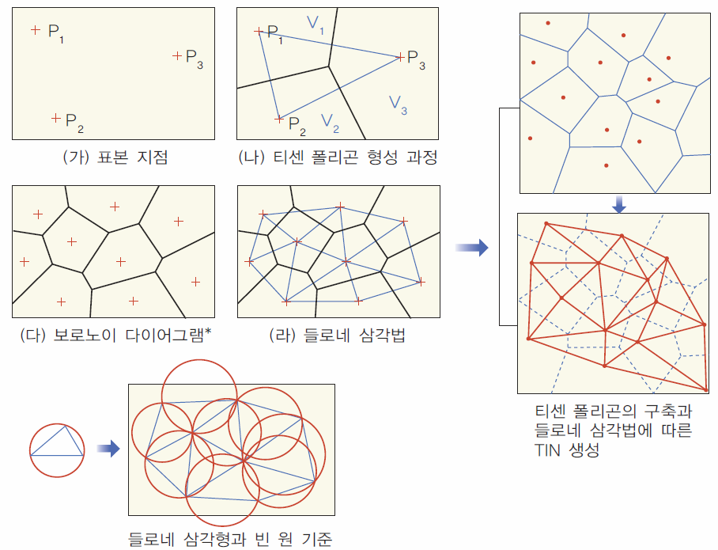
TIN의 구축
TIN의 추출 과정

Slide 11
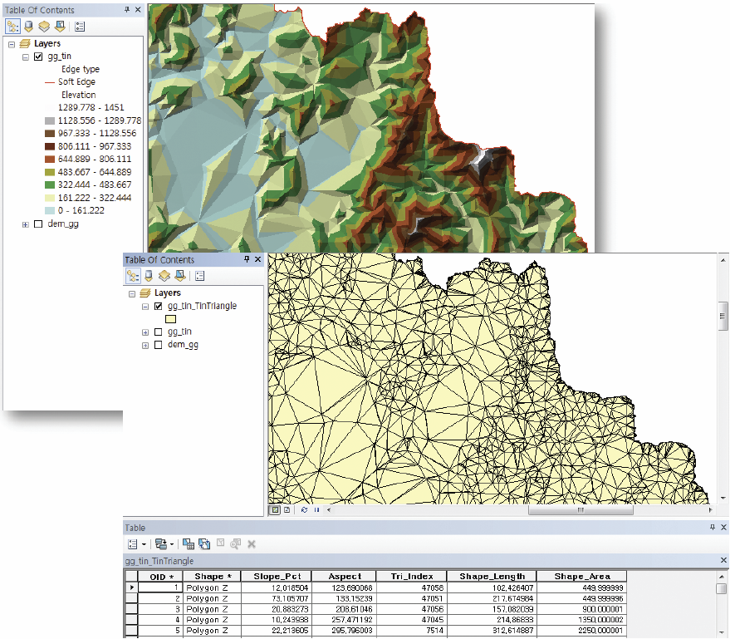
TIN의 구축
TIN 구성과 삼각망의 예

